Slide 1
EVANGELII GAUDIUM LAUDATO SI’
PARTNERSCHAFT – REGIÓN CENTRO
SOMOS UNA IGLESIA AL SERVICIO DE LA VIDA Y DE LA CREACIÓN

Slide 3
COMO JESÚS, ALEGRE Y SERVICIAL
«La alegría del Evangelio llena el corazón y la vida entera de los que se encuentran con Jesús.
Quienes se dejan salvar por Él son liberados del pecado, de la tristeza, del vacío interior, del aislamiento.
Con Jesucristo siempre nace y renace la alegría. (Evangelii Gaudium, EG,1)

Slide 5
COMO JESÚS, ALEGRE Y SERVICIAL
En esta Exhortación quiero dirigirme a los fieles cristianos para invitarlos:
a una nueva etapa evangelizadora marcada por esa alegría, e
indicar caminos para la marcha de la Iglesia en los próximos años.
(Evangelii Gaudium, 1)

Slide 6
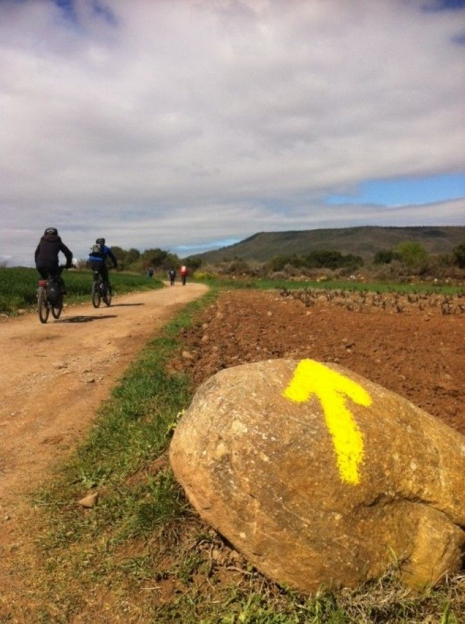
Invito a cada cristiano, en cualquier lugar y situación en que se encuentre, a renovar ahora mismo su encuentro personal con Jesucristo o, al menos, a tomar la decisión de dejarse encontrar por Él, de intentarlo cada día sin descanso.

Slide 7
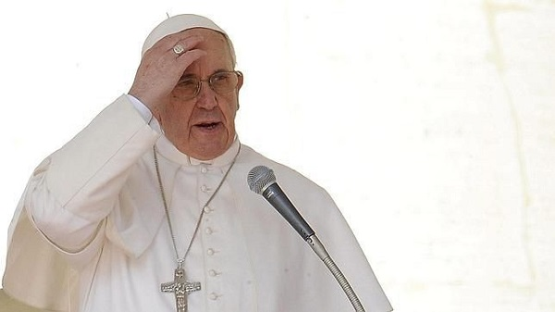
No me cansaré de repetir aquellas palabras de Benedicto XVI que nos llevan al centro del Evangelio:

Slide 8
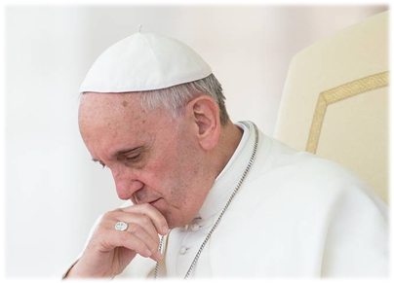
«No se comienza a ser cristiano por una decisión ética o una gran idea, sino por el encuentro con un acontecimiento, con una Persona, que da un nuevo horizonte a la vida y, con ello, una orientación decisiva”

Slide 9
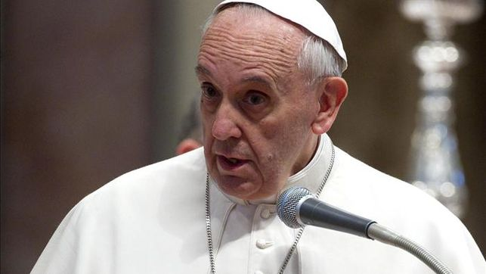
«la sociedad tecnológica ha logrado multiplicar las ocasiones de placer, pero encuentra muy difícil engendrar la alegría»

Slide 10
Uno de los signos concretos de esa apertura es tener templos con las puertas abiertas en todas partes.

Slide 11
«La parroquia no es una estructura caduca; precisamente porque tiene una gran plasticidad, puede tomar formas muy diversas que requieren la docilidad y la creatividad misionera del Pastor y de la Comunidad…
Todavía no han dado suficientes frutos en orden a que estén más cerca de la gente, sean ámbitos de viva comunión y participación (EG 28)

Slide 12
DESAFÍOS PASTORALES
ACTIVAR LA CORRESPONSABILIDAD DE LOS LAICOS: hacerla más Pueblo de Dios, en comunión y participación. Una Iglesia «jerárquicamente organizada».
MAYOR PROTAGONISMO A LA MUJER en la vida y misión de la Iglesia.
PONER A LA IGLESIA EN ESTADO DE MISIÓN: Salir a las periferias.

Slide 13
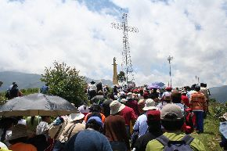
“LA ALEGRÍA CON JESUCRISTO”: CONVERSIÓN.
“Hay cristianos cuya opción parece ser la de una Cuaresma sin Pascua»

Slide 14
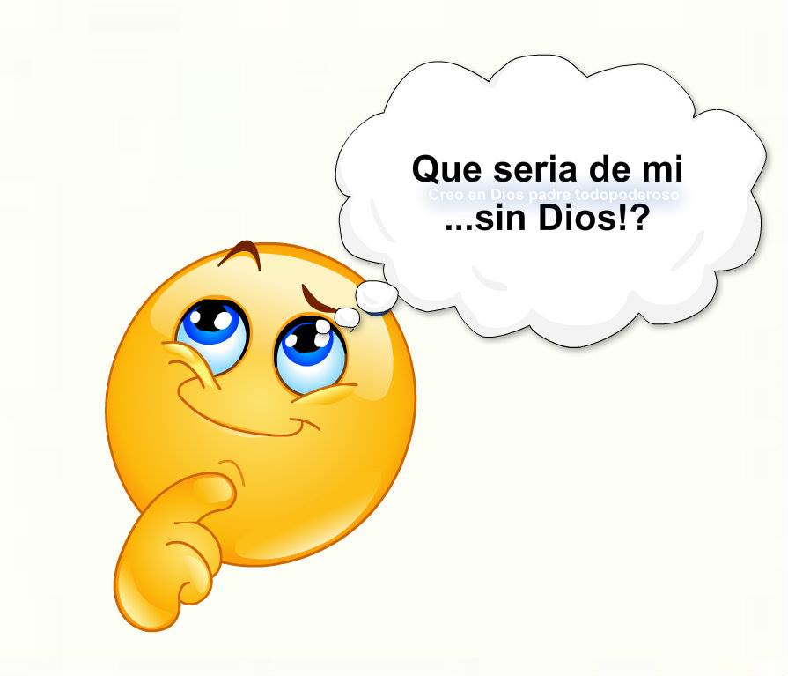
Algunos se creen libres cuando caminan al margen de Dios, sin advertir, que se quedan existencialmente huérfanos, desamparados, sin un hogar donde retornar siempre.

Slide 15
LA CENTRALIDAD DE LA PALABRA…
Una vez sembrada, crece aún se duerma el agricultor, supera nuestras previsiones y rompe nuestros esquemas. (22)
…que tiene una potencialidad que no la podemos predecir:

Slide 16
EL ENCUENTRO CON LA PALABRA IMPULSA A:
ACERCARSE AL PRÓJIMO: Es tener “olor a oveja”; acortar distancias, tocar la carne sufriente de Cristo en el pueblo.
ACOMPAÑAR: a la humanidad en todos sus procesos por más duros que sean.
FRUCTIFICAR: que la PALABRA sea acogida en el corazón de la persona.
FESTEJAR: Porque la evangelización sólo puede ser gozosa.
ACTUAR: Poner en práctica lo que me dice Jesús.

Slide 17
Salir hacia los demás para llegar a las periferias humanas no implica correr hacia el mundo sin rumbo y sin sentido.

Slide 18
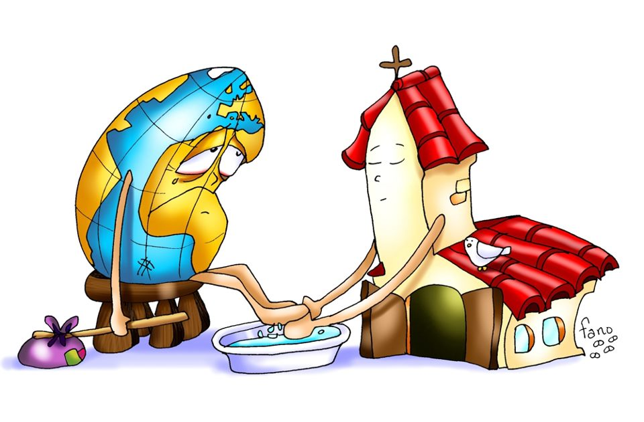
Muchas veces es más bien, detener el paso, dejar de lado la ansiedad , para mirar a los ojos y escuchar, o renunciar a las urgencias para acompañar al que se quedó al costado del camino.

Slide 19
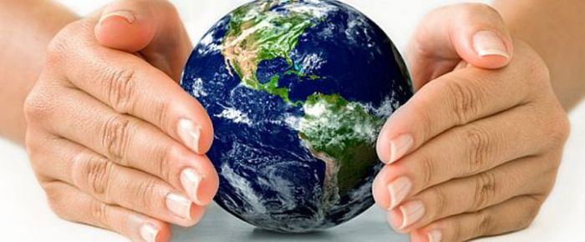
Ideas para un mundo mejor
Todos los cristianos, también los Pastores, están llamados a preocuparse por la construcción de un mundo mejor.

Slide 20
“Dios vio todo lo que había hecho y era muy bueno” (Gn. 1, 31).
Somos fruto del pensamiento y del corazón de Dios

Slide 21
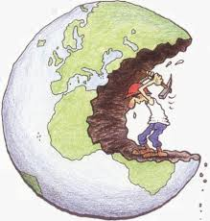
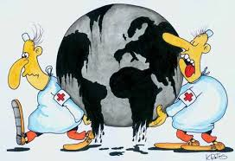

Slide 22
CARTA ENCICLICA
LAUDATO SI (ALABADO SEAS)

Slide 24
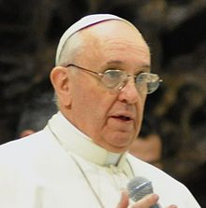
El papa Francisco
“Nuestra vocación es custodiar toda la creación, la belleza de la creación, como se nos dice en el libro del Génesis y como nos muestra san Francisco de Asís:
es tener respeto por todas las criaturas de Dios y por el entorno en el que vivimos”.
(Homilía del 19 de marzo de 2013)

Slide 25
EL LLAMADO DE LA LAUDATO SI’
«El desafío urgente de proteger nuestra casa común incluye la preocupación de unir a toda la familia humana en la búsqueda de un desarrollo sostenible e integral, pues sabemos que las cosas pueden cambiar.
El Creador no nos abandona, nunca hizo marcha atrás en su proyecto de amor, no se arrepiente de habernos creado (13).

Slide 26
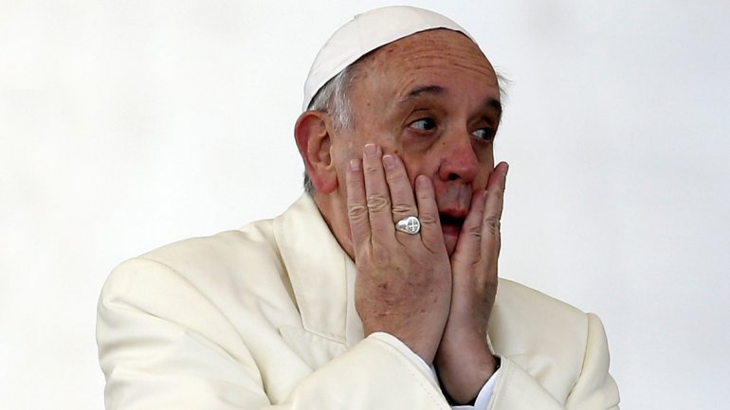
El Papa ha afirmado en varias ocasiones un dicho popular:
“Dios siempre perdona y olvida,
los hombres algunas veces perdonan pero no olvidan,
la naturaleza no perdona ni olvida”.

Slide 27
RECORRIDO DE LA ENCÍCLICA
CAPÍTULO I
LO QUE ESTÁ PASANDO A NUESTRA CASA
CAPÍTULO II
EL EVANGELIO DE LA CREACIÓN
CAP ÍTULO III
LA RAÍZ HUMANA DE LA CRISIS ECOLÓGICA
CAPÍTULO IV
UNA ECOLOGIA INTEGRAL
CAP ÍTULO V
LÍNEAS ORIENTATIVAS DE ACCIÓN
CAP VI
EDUCACIÓN Y ESPIRTUALIDAD ECOLÓGICA

Slide 28
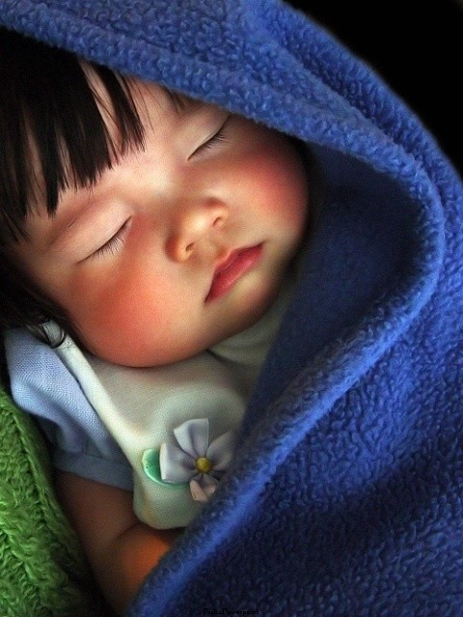
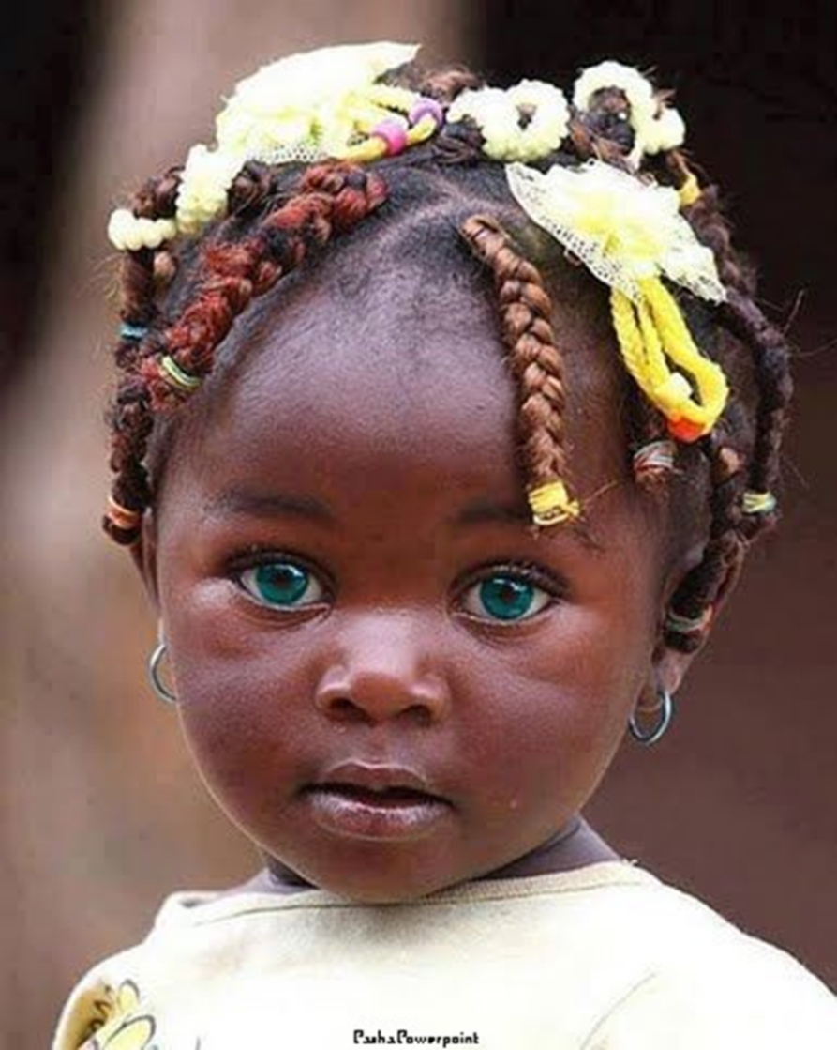
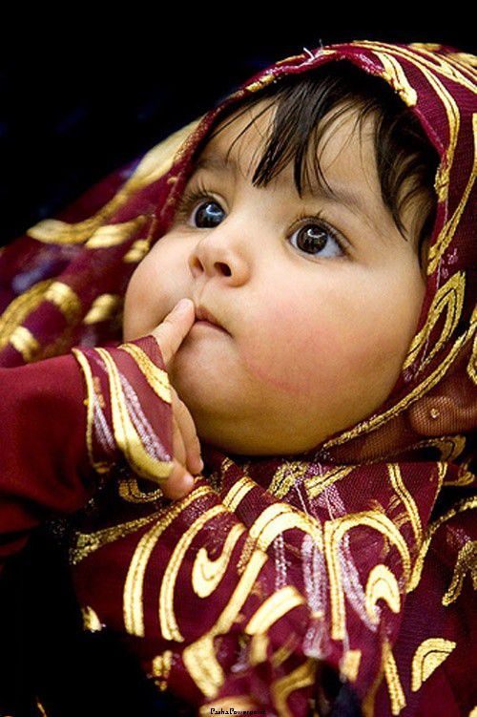
La pregunta que está en el centro de Laudato si’.
«¿Qué tipo de mundo queremos dejar a quienes nos sucedan, a los niños que están creciendo?» (160)

Slide 29
¿Para qué pasamos por este mundo?
¿para qué vinimos a esta vida?
¿para qué trabajamos y luchamos?
¿para qué nos necesita esta tierra?» (160)

Slide 30
DESAFÍOS
«Hay lugares que requieren un cuidado particular por su enorme importancia para el ecosistema mundial…
Mencionemos, por ejemplo, esos pulmones del planeta repletos de biodiversidad que son la Amazonía y la cuenca fluvial del Congo, o los grandes acuíferos y los glaciares.
No se ignora la importancia de esos lugares para la totalidad del planeta y para el futuro de la humanidad» (LS 37 y 38).

Slide 33
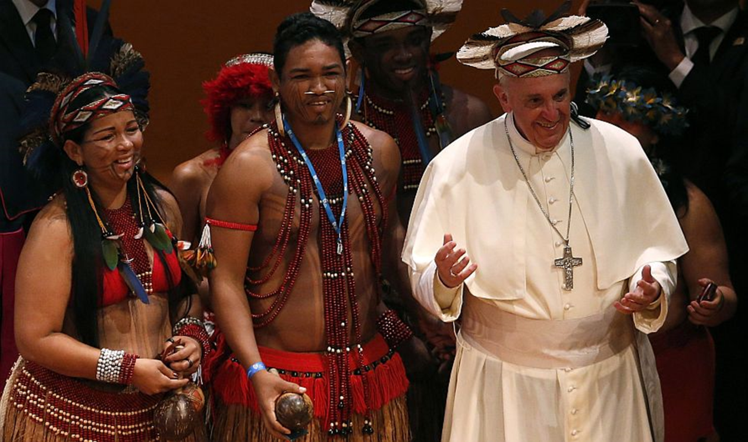
Papa Francisco y el cuidado integral de la Pan-Amazonía.
“La Iglesia no está en la Amazonia como quien tiene hechas las maletas para irse después de explotarla. Desde el principio está presente en ella con misioneros, congregaciones religiosas, sacerdotes, laicos y obispos, y su presencia es determinante para el futuro de la zona (la Amazonía como examen decisivo y como banco de prueba para la Iglesia)”
(Papa Francisco a los Obispos de Brasil 27.07.13)

Slide 34
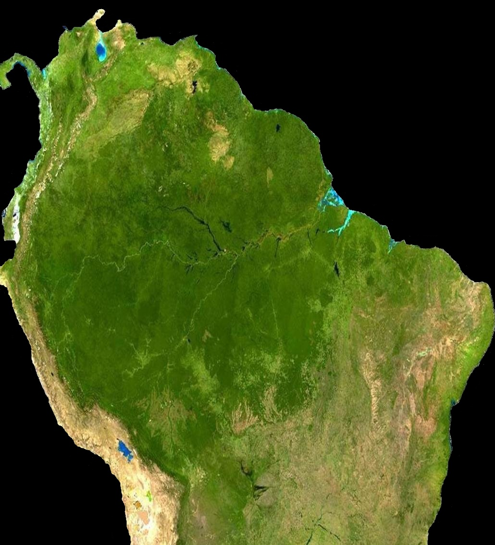
Datos hidrográficos
El 20 % del oxígeno del mundo proviene de la Amazonía.
+ del 20% del agua dulce del planeta (no congelada)
Río Amazonas
Más
de 1.100 afluentes principales
Extensión del Río Amazonas: 6.762 Km
Notes:
34

Slide 35
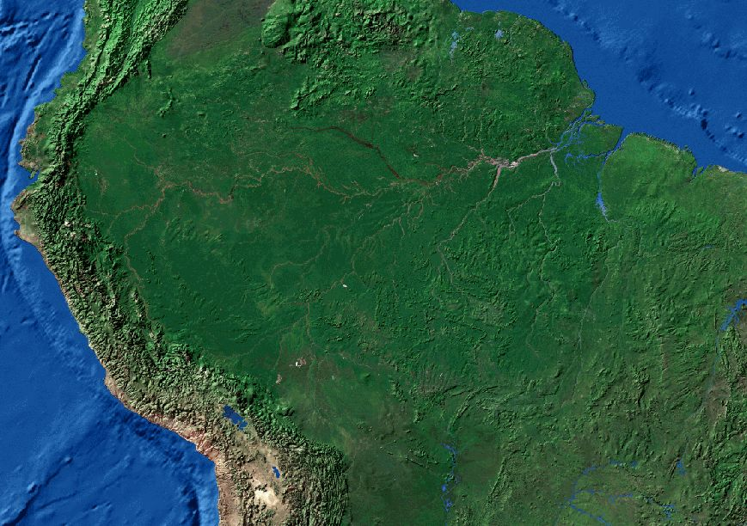
Venezuela
Guiana
Suriname
1%
Guiana Fr.
Colômbia
6%
0,1%
Hoy la superficie Amazónica de más de 7 millones de km2 se reparte entre:
Equador
2%
Brasil
Peru
9 países de los 12 que conforman América del Sur: Brasil, Bolívia, Perú, Ecuador, Colombia, Venezuela, Guyana, Surinam y Guyana Francesa.
Pero con una IMPORTANCIA VITAL PARA TODO EL PLANETA POR SU RIQUEZA HUMANA Y CULTURAL, SU BIODIVERSIDAD NATURAL, EXPRESIÓN DE LA CREACIÓN DE DIOS . Custodiarla es um imperativo de todo creyente em Jesús para bien de nosotros y de las siguientes generaciones
67%
13%
Bolivia
11%

Slide 38
UNA ECOLOGIA INTEGRAL
El núcleo de la propuesta de la Encíclica es una ecología integral como nuevo paradigma de justicia, una ecología que «incorpore el lugar peculiar del ser humano en este mundo y sus relaciones con la realidad que lo rodea»
La perspectiva integral incorpora también una ecología de las instituciones. «Si todo está relacionado, también la salud de las instituciones de una sociedad tiene consecuencias en el ambiente y en la calidad de vida humana: “Cualquier menoscabo
de la solidaridad y del civismo produce daños ambientales”» (142).
De hecho no podemos «entender la naturaleza como algo separado de nosotros o como un mero marco de nuestra vida»

Slide 39
UNAS LÍNEAS ORIENTATIVAS Y DE ACCIÓN
«las Cumbres mundiales sobre el ambiente de los últimos años no respondieron a las expectativas porque, por falta de decisión política, no alcanzaron acuerdos ambientales globales realmente significativos y eficaces» (166).
La Iglesia no pretende definir las cuestiones científicas ni sustituir a la política, pero [yo] invito a un debate honesto y transparente, para que las necesidades particulares o las ideologías no afecten al bien común” (188).

Slide 40
EDUCACION Y ESPIRITUALIDAD ECOLÓGICA
El punto de partida es “apostar por otro estilo de vida” (203-208), que abra la posibilidad de «ejercer una sana presión sobre quienes detentan el poder político, económico y social» (206).
Es lo que sucede cuando las opciones de los consumidores logran «modificar el comportamiento de las empresas, forzándolas a considerar el impacto ambiental y los patrones de producción» (206).
No se puede minusvalorar la importancia de cursos de educación ambiental capaces de cambiar los gestos y hábitos cotidianos» (211).

Slide 41
